Slide 1
TEMA: Determinación de la actividad antibacteriana de microorganismos ácido lácticos aislados a partir chicha tradicional expendida en mercados de Quito contra bacterias de: Escherichia coli, Pseudomonas aeruginosa y Staphylococcus aureus.
AUTOR: Cajas Toapanta Alejandra
Sangolquí, 01 de Septiembre del 2020

Slide 2
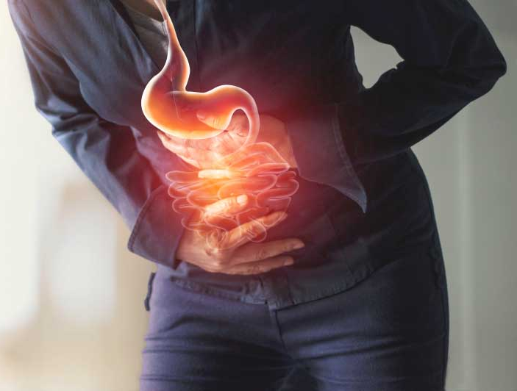
INTRODUCCIÓN
Tomado de: tynMagazine.com
La conexión con el medio exterior es el tracto intestinal.
Tomado de: weediid.com

Slide 3
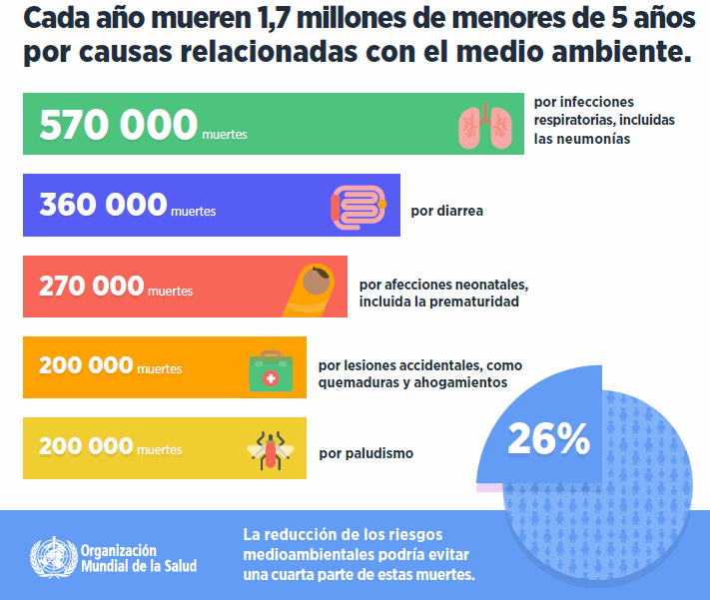
Incidencia
EEUU tercera causa de muerte.
Reino Unido el 30%
(250 000).
Ecuador 23 000 personas (INEC, 2019).
Principales Agentes
Bacterias
Virus
Parásitos
Tomado de: https://www.who.int/es
(OMS, 2015)
Notes:
los episodios de diarrea que contribuyen a la mortalidad infantil en las regiones en desarrollo y la morbilidad sustancial representa del 20 – 40%
Las infecciones varían en función de la población del paciente, la localización geográfica y la localización en el sistema sanitario (Montoro, 2019).
La posibilidad de infección e insensibilidad están influenciados por un elevado número de factores de riesgo; tales como: inmunodeficiencia adquirida o congénita, edad menor de tres meses,

Slide 4
La barrera funcional permite la diferenciación.
Tomado de: shutterstock.com
Notes:
La barrera consiste en una red de células inmunes que inhiben el paso de patógenos, cuando esta sufre alteración permite una fuga de los mismos permitiendo su llegada al torrente sanguíneo.
Sintomas
Dolor abdominal
Nauseas
Vomitos y fiebre
Diarreas
Deceso

Slide 5
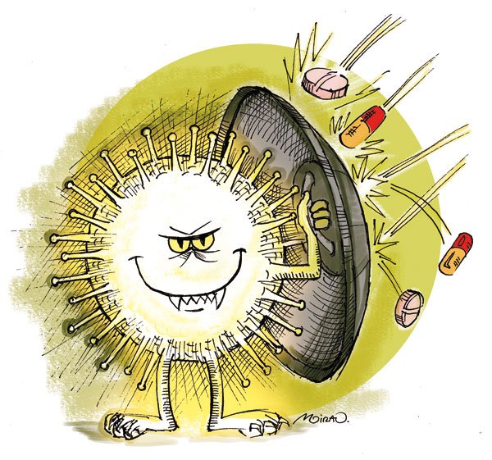
Diarrea: Expulsión de 3 o más heces blandas o líquidas al día.
Tabla 1
Tratamiento químico para episodios de diarrea
TIPO | TRATAMIENTO
Diarrea leve (Diarrea del viajero) | Ciprofloxaciona 500mg c/12hrs (1-3 días) Levoflozacino 500mg c/24hrs (1-3 días) Azitromicina 1g dosis única
Diarrea moderada (Adquirida en la comunidad) | Ciprofloxaciona 500mg c/12hrs (3-5 días) Levoflozacino 500mg c/24hrs (3-5 días)
Diarrea grave | Metronidazol Levoflozacino 500mg/día c/8hrs 10 días
Tomado de: fundacionio.com
Notes:
Alteraciones o efectos colaterales
Sensibiliza
Paro cardiaco
Toxicos
Químicos de doble filo, frente al uso indiscriminado

Slide 6
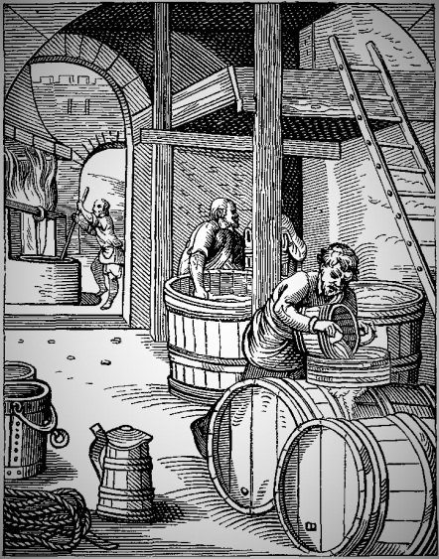
FERMENTACIÓN
3000 A.C. Mesopotamia
Conversión de materia por actividad metabólica y microorganismos,
Reacciones de oxidación y reducción.
Tres etapas:
Elaboración inóculo
Selección medio de cultivo
Obtención biomasa
Concentración de O2
Tomado de: josefelixrodriguezantonweb.com
Notes:
A su vez la concentración de oxigeno eleva el rendimiento de la sustancia de interés, al limitar el oxígeno se obtiene etanol y al elevar las concentraciones se obtiene mayor cantidad de biomasa (Tórtora et al., 2007).
el principal producto de una fermentación de tipo aerobia es el dióxido de carbono mientras en el de tipo anaerobia proporciona biogás
Los diferentes productos diferencian el tipo de fermentación, asi tenemos la alcooholica, láctica y formica.
la fermentación alcohólica con etanol como producto final, fermentación láctica con la obtención de ácido láctico, fermentación propiónica con producción de ácido acético y ácido propiónico, fermentación fórmica con la formación de ácido fórmico y la fermentación butírica con la obtención de ácido butírico, acetona, butanol e isopropanol

Slide 7
FERMENTACIÓN EN ALIMENTOS
Preservar
Microorganimos
Tradicional
Tomado de: colombia.com/gastronomía/recetascolombianas/chicha
Materia prima
Cereales
Vegetales
Legumbres
Tubérculos
Productos lácteos y cárnicos
Tomado de: cubaposible.com

Slide 8
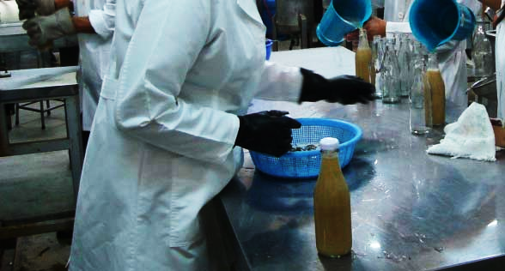
FERMENTACIÓN ALCOHÓLICA
Mosto fermentado
Microorganismos fermentadores
$$C_{6}H_{12}O_{6}→2 {CH}_{3}CH_{3}OH+2{CO}_{2}$$
Tomado de: sergiolapegue.com
Tomado de: revistamach.com
Tomado de: conocelalevadura.com
Etapas
Contacto directo / Proliferación
Fase tumoltosa
Detención de CO2
Condiciones óptimas
pH
°T
Requerimientos nutricionales
Tomado de: elcomercio.com
Notes:
Mosto es un liquido de origen vegetal con presencia de azucares susceptibles a transformarse en alcohol por fermentación.
La fermentación alcohólica es un proceso biológico facultativo que procesa hidratos de carbono, la concentración de etanol aumenta de tal manera que se convierte en un producto tóxico, al 12% las levaduras empiezan a morir (Pazmiño, 2013).
A una temperatura de 20°C el tiempo de fermentación es de una semana y se comprueba de forma visible por una disminución de la densidad (Ara Rojas et al., 2017). La oxidación del carbono genera la producción de ${CO}_{2}$ junto con el etanol, hay una liberación de moléculas energéticas en estas reacciones, asociados al flujo de energía metabólica aprovechada por organismos fermentadores (Corrales et al., 2015)
La fermentación alcohólica se presenta en tres fases, la primera es una etapa preliminar, en donde la levadura entra en contacto directo con el mosto, el objetivo de esta fase es la proliferación del número de levaduras, posterior a esta está la fase tumultuosa, la oxidación de los azúcares, la conversión de ${CO}_{2}$ y etanol; la fase final, la terminación del proceso fermentativo se caracteriza por la detención del desprendimiento de ${CO}_{2}$ y la disminución de la temperatura (Glices & Veloz, 2006).

Slide 9
MICROORGANISMOS FERMENTADORES
Homofermentativa
↑ Ácido láctico.
Heterofermentativa
Fermentación de hexosas.
↓ Ácido láctico.
Heterofermentativa obligada
Fermentación de hexosas
Ácido láctico, acético, fórmico y CO2.
Micoorganismos fermentadores de Ácido Láctico
No esporulados
Inmóviles
Características Microscópicas
Anaerobio
Metabolismo
Bacterias
Levaduras
Tipos
Anaerobio Facultativo
Gram positivas

Slide 10
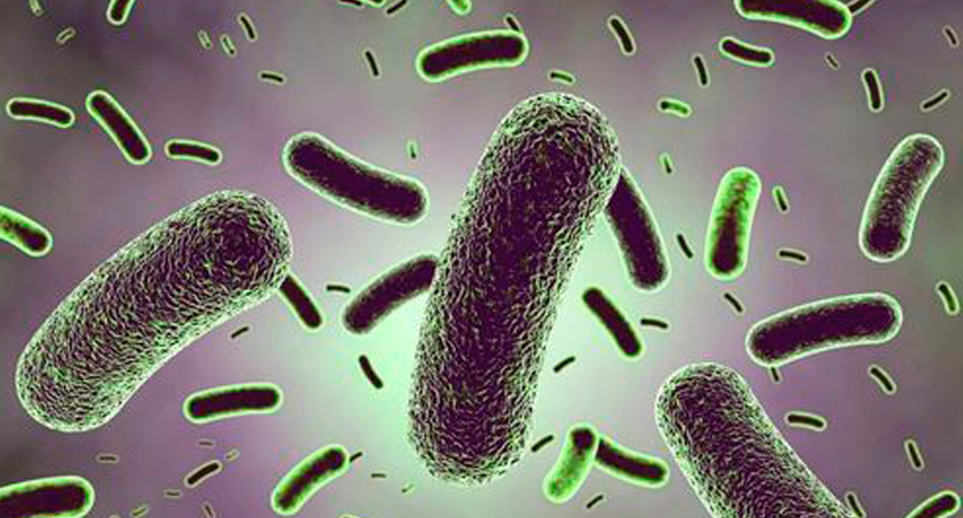
BACTERIAS ÁCIDO LÁCTICAS
Características
Alimentos sin cocción.
380 especies, 40 géneros y 6 familias.
Streptococcus, Lactococcus, Lactobacillus, Carnobacterium
Modificación de características organolépticas.
Tracto intestinal.
Cultivo iniciador.
Lactobacillus (próbiotico).
Inicio
Producción directa.
Intermedio
Producción indirecta.
Define características organolépticas.
Figura 1.
Morfología bacterias ácido lácticas
Tomado de: ecuared.cu/Bacterias_%C3%A1cido_l%c3%A

Slide 11
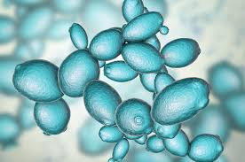
LEVADURAS ÁCIDO LÁCTICAS
Características
Productos fermentados
Anaerobias o aerobias
Presencia posterior a 5 días
Carbohidratos como ATP
Metabolizan: fructosa, glucosa y manosa
Cultivo iniciador
Saccharomyces cerevisiae y Saccharomyces allipsoideus
Originan
Etanol
Ácidos orgánicos
Variabilidad de flavor
Presencia
Amplia diversidad al inicio del cultivo
Grado de alcohol disminuye viabilidad.
Figura 2.
Morfología levaduras ácido lácticas
Tomado de: conocelalevadura.com

Slide 12
PROBIÓTICOS
Probióticos
Regular la función inmune
Favorece al metabolismo
Mejora la utilización de nutrientes
Prevenir cambios neoplásicos
Apoyar la barrera mucosa
Regular inflamación
Prevenir infecciones
Tabla 2
Mecanismos de acción de las Bacterias Probióticas Intestinales
Inhibe bacterias patógenas | Inmunomodulación
pH luminal | IL-10, TGF
Proteínas bactericidas | TNF, IL-12
Resistencia a la colonización | Proliferación células T
Adherencia epitelial | Apoptosis células TH1
Invasión epitelial | slg A
β Defensinas | NFkB
Notes:
Las proteínas de choque térmico, son un conjunto de proteínas que producen las células tanto de organismos unicelulares como pluricelulares, cuando se encuentran en un medio ambiente que le provoca cualquier tipo de estrés.
El Factor de Crecimiento Transformante β (TGF-β) es una proteína que pertenece a la superfamilia de los factores de crecimiento y que presenta multitud de funciones. Entre ellas, destaca su papel en la regulación de la proliferación y diferenciación de varios tipos celulares, pero también de la respuesta inmunitaria

Slide 13
INDICADORES MICROBIOLÓGICOS
Staphylococcus aureus
Escherichia coli
Pseudomonas aeruginosa.
Tomado de: wikipedia.org/wiki/Staphylococcus_aureus
Tomado de: m.infosalus.com/
Tomado de: wikipedia.org/wiki/Pseudomonas_aeruginosa

Slide 14
HIPÓTESIS
$H_{0}:$Los bacterias acido lácticos aisladas en chichas de Quito tienen mayor o igual inhibición sobre las bacterias Escherichia coli, Pseudomonas aeruginosa y Staphylococcus aureus que las levaduras acidó lácticas.
OBJETIVOS
Determinar la actividad antibacteriana de microorganismos ácido lácticos aislados a partir chicha tradicional expendida en mercados de Quito contra bacterias de: Escherichia coli, Pseudomonas aeruginosa y Staphylococcus aureus.
OBJETIVOS ESPECÍFICOS:
Aislar e identificar microorganismos ácido lácticos procedentes de muestras de chicha tradicional, por medio de cultivo en medio diferencial Man, Rogosa y Sharpe (MRS), tinción Gram y pruebas bioquímicas.
Seleccionar cepas microbianas ácido lácticas de levaduras y bacterias de acuerdo a su morfología mediante observación microscópica.
Determinar la actividad antimicrobiana de las cepas ácido lácticas contra Escherichia coli, Pseudomonas aeruginosa y Staphylococcus aureus por medio de pruebas antagónicas de difusión en disco.

Slide 15
Metodología

Slide 16
MUESTREO Y AISLAMIENTO
Muestra 1
Muestra 2
Autor: Cajas, A. (2020)
Tabla 3 Medios de cultivo para aislamiento microbiológico.
Microorganismos | Medio de cultivo Condiciones | Temperatura | Tiempo
Hongos y levaduras | Agar PDA | 25° C | 3 a 5 días
Bacterias ácido lácticas BAL | Agar MRS | 37° C | 24 a 48 horas
Levaduras | Agar Sabouraud | 37° C | 24 a 48 horas

Slide 17
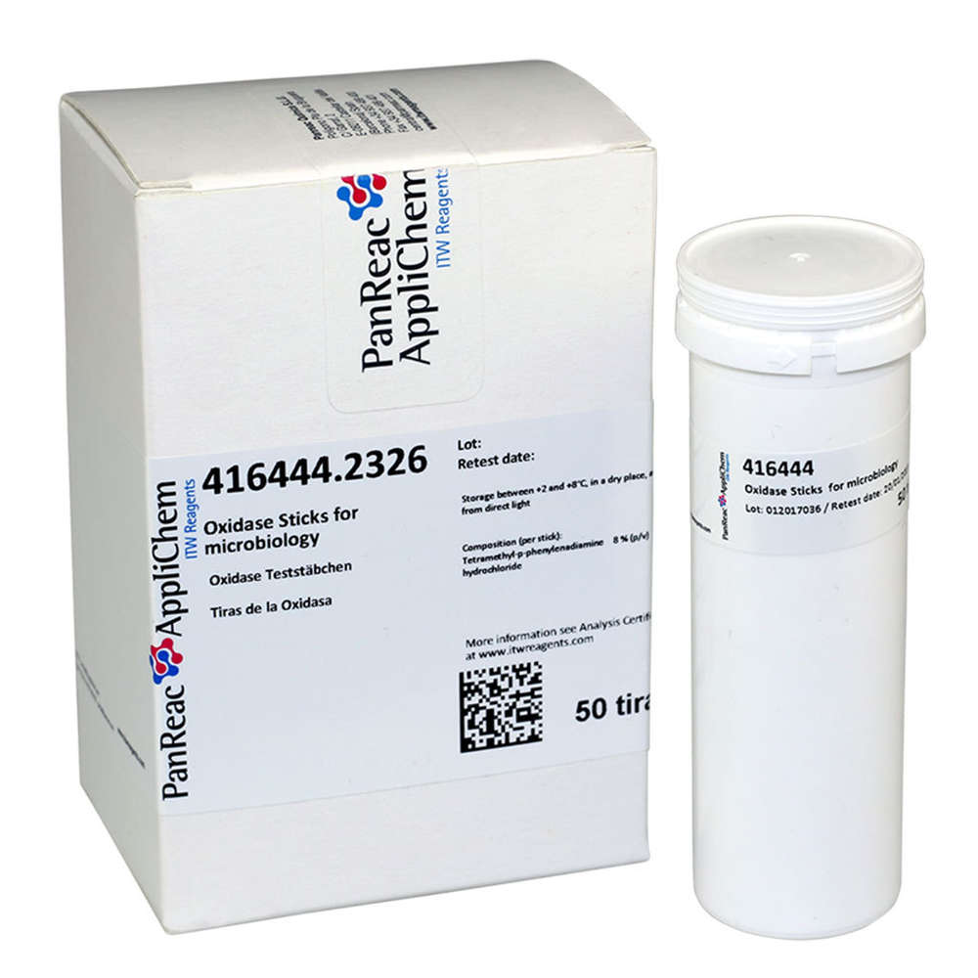
CARACTERÍSTICAS
Tomado de: fishersci.es
Tomado de:sanilaboshop.es
Tomado de: laboratorioslira.com
Tinción Gram
Prueba oxidasa
Prueba Catalasa
Notes:
MKL Mackonkey para e. coli y Pseudomonas aeruginosa
Manitol para stap. Aureus.
Las cepas aisladas presentaron reacción negativa para la prueba Oxidasa y Catalasa. No se evidencia formación de burbujas ni cambio de color. Los bacilos catalasa negativos, Gram-positivos y en forma de varilla fueron considerados presuntos microorganismos ácido lácticos. Se seleccionaron y almacenaron tres o cuatro colonias de cada cultura.

Slide 18
ACTIVIDAD ANTIMICROBIANA
1. Sembrar cepa objetivo
2. Perforar e inocular
3. Observación
Tomado de: binasss.sa.cr
Difusión en disco

Slide 19
Resultados y Discusión

Slide 20
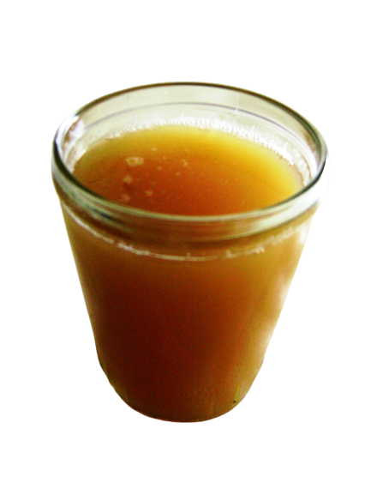
CARACTERÍSTICAS ORGANOLÉPTICAS
Tabla 4
Características organolépticas de muestras de chicha de maíz.
 | Muestra 1 | Muestra 2
Olor | Dulce | Ácido
Color | Amarillo oscuro | Amarillo claro
Sabor | Dulce | Agridulce
Apariencia | Viscosa | Viscosa
Muestra 1
Muestra 2
Autor: Cajas, A. (2020)
Notes:
La conservación de las propiedades organolépticas está asociada a la presencia de Coliformes totales (Pazmiño, 2013). Aun cuando no se logró identificar la presencia de coliformes la chicha cumple con las características propias de este tipo de bebidas.
Asi como lo reporta Rojas, B. (2013) donde describe esta bebida de color pardo oscuro o un color similar, con un aroma propio característico de la bebida, inconfundible y de sabor agridulce; sensación ligera de gas producto de la fermentación. La fermentación se presenta de forma tumultuosa del mosto, tornándose turbio y espumoso por el CO2 que sumado a la presencia del etanol se le denomina flavor que influye en el aroma y el sabor (Rojas, 2013).
AISLAMIENTO
Según Rivera, L. (2014) reporta una concentraciones elevadas en la etapa fermentativa y final. En el caso de las levaduras se reporta una diferencia de 0.5 Log UFC/mL entre la etapa incial y fermentativa. La etapa inicial en donde existe variedad de azucares se producen mayor número de levaduras (Ajay & Sanjay, 2008).
En la etapa inicial y fermentativa la población de levaduras es elevada por la baja concentración de alcohol y ácidos orgánicos (Rivera, 2014). Los recuentros microbianos de levaduras en la etapa inicial son superiores a los de la etapa fermentativa. Según Verapinto (2009) la escasa presencia de este tipo de microorganismos se debe a un grado alcohólico alto, ya que a partir de los 13°GL se convierte en una sustancia tóxica inhibitoria de crecimiento.
La presencia de sedimentación, indica que hubo precipitación de los sólidos insolubles: gomas, proteínas, levaduras, cuando la fermentación ha terminado (Ara Rojas et al., 2017; Fula, 2010).

Slide 21
AISLAMIENTO
Bacterias Ácido Láctica M1 (Medio MRS)
Bacterias Ácido Láctica M2 (Medio MRS)
Levaduras Ácido Lácticas M1 (Medio SB)
Levaduras Ácido Lácticas M2 (Medio SB)
Autor: Cajas, A. (2020)
Autor: Cajas, A. (2020)
Autor: Cajas, A. (2020)
Autor: Cajas, A. (2020)
Notes:
características previamente reportadas por Jackson et al. (2002)

Slide 22
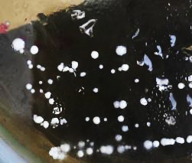
CARACTERÍSTICAS MORFOLÓGICAS
Tabla 5
Características morfológicas de bacterias y levaduras
 | Bacterias | Levaduras
Forma | Redonda | Redondas
Borde | Enteros | Regular definido
Color | Blanco cremoso | Anaranjadas
Intensidad | Brillosa | Opaca
Superficie | Convexa | Convexa
Autor: Cajas, A. (2020)
Figura 3 Morfología bacterias.
Autor: Cajas, A. (2020)
Figura 4 Morfología levaduras.

Slide 23
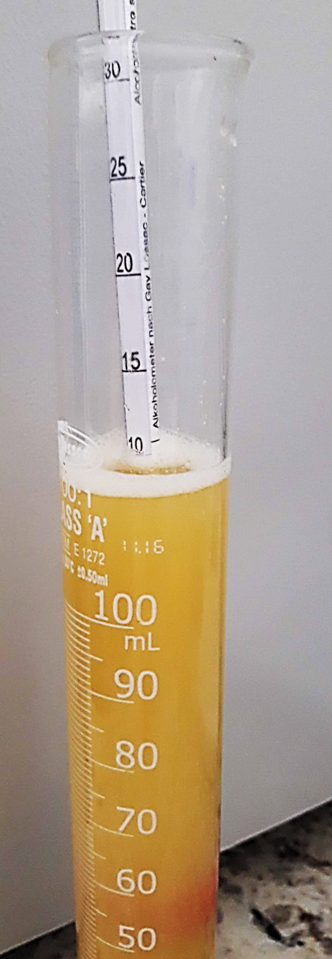
PERFIL FISICOQUÍMICO
A
B
A
B
Autor: Cajas, A. (2020)
Figura 6 Grados Brix.
Tabla 6 Características fisicoquímicas de muestras de chicha de maíz.
 | Muestra 1 (A) | Muestra 2 (B)
Grado Alcohólico | 0°GL | 10°GL
pH | 3.40 | 3.55
Temperatura | 23.3 °C | 23.4 °C
Contenido de azúcar | 1.050 SG a 12.2% | 1.017 SG a 4.2%.
Autor: Cajas, A. (2020)
Figura 5 Medición del grado alcohólico.
Notes:
(Pazmiño et al., 2014) define menciona que los grados de alcohol dependen del tiempo de fermentación. El intervalo del grado alcohólico obtenidos en esta investigación es de 0° a 10° porcentaje similar a lo reportado por Liguori en el (2015) donde menciona que el contenido de alcohol es del 2 al 12% con tendencia a aumentar dejando reposar la bebida durante algunas semanas o a su vez por la adición de fuentes de azúcar (Rivera, 2014). Estas consideración se basan en la elaboración de la cerveza ya que se considera bebidas de bajas concentraciones de alcohol por la similitud en el proceso de obtención y elaboración (Guamán, 2013).
Según la norma NTE-INEN 2262:2003, para la cerveza, determina un intervalo de 2 a 5 grados de alcohol.
Los valores para el grado alcohólico de la chicha tienen relación con la concentración de azúcares del maíz y la cantidad de azúcares del mosto que serán el sustrato para la fermentación (Granadillo & Rodríguez, 2014)
M₂ presenta menor cantidad de sólidos solubles en la bebida en relación de M_{1.} Según Rivera, L. (2014) los grados Brix pueden estar en un rango de 4 a 12.
Aun cuando este porcentaje varía de una muestra a otra no superan la unidad. A menor cantidad de sólidos solubles en la bebida existe mayor fermentación (Monar et al., 2014).
Los valores de pH para ambas muestras fluctúan entre 3 y 4, acidez 0.4% (ácido láctico). Barbosa, et al. (2018) reporta valores de pH semejantes a esta investigación cuando analizaba chicha de jora, de yuca y morocho; acorde con lo descrito por los autores el pH de la chicha de jora se encontraba entre 2,62 y 4,14. Semejante a lo descrito por Huaman (2011) donde detalla la disminución de pH de 6.5 a 3.57 en su investigación.
Los valores de pH de un proceso de fermentación son importantes por su efecto sobre la levadura, el color, sabor y turbidez de la chicha de maíz (Ara Rojas et al., 2017; Rojas, 2013). A niveles bajos de pH la actividad de las levaduras disminuye

Slide 24
TINCIÓN Y PRUEBAS
A
B
A
B
Autor: Cajas, A. (2020)
Figura 7 Oxidasa A y Catalasa B negativa.
Autor: Cajas, A. (2020)
Figura 8 Tinción Gram A. BAL 1 y B. BAL 2.
Notes:
Estas colonias mostraron ser Gram positivas, no esporuladas, anaerobias facultativas, oxidasa y catalasa negativa. Este resultado concuerda con lo descrito por Rivera, L. (2014) donde menciona que las bacterias ácido lácticas aisladas fueron bacilos Gram positivos. En el caso de Trávez, J. (2014) realizó también la identificación de endosporas y las define como bacilos Gram positivos.
Según MacFaddin en el 2003 los anaerobios estrictos además de no tolerar la presencia de oxígeno, tienen ausencia del sistema de citocromo oxidasa
El sistema citocromo oxidasa utiliza el oxígeno como aceptor final del hidrogeno produciendo peróxido de hidrogeno y por medio de la catalasa elimina el peróxido de hidrogeno acumulado, que es toxico para los microorganismos (MacFaddin, 2003).

Slide 25
ACTIVIDAD ANTIMICROBIANA
Tabla 7.
Actividad antimicrobiana de bacterias ácido lácticas.
Trabajo | Staphylococcus aureus | E. coli | Pseudomonas sp. | CMI
Churqui (2020) | 97.32% y 26mm | 73.96% y 12 mm | - | 4 µL/mL
J. Rodríguez & García (2017) | 15 mm | 14 mm | - | -
Alba (2018) | - | >10 mm | - | -
Huaman (2011) | 2.00 ± 0,41 mm | - | - | 1600 UA/mL
Pulido (2013) | 15 % | 15 % | 15 % | -
L. Sánchez & Tromps (2014) | - | - | 72.7% y 20 mm | -
Autor: Cajas, A. (2020)
Notes:
Aislados de bacterias fermentadoras de ácido láctico reportan un 97.32% de inhibición sobre Staphylococcus aureus con un halo de inhibición promedio de 26 mm y un 73.96% sobre E. coli con un halo de inhibición promedio de 12 mm (Churqui, 2020). En aislados a partir de chicha de Molle elaborada de forma artesanal en las provincias de Huanta y Huamanga en Perú se registra un diámetro mínimo resistente de 14 mm para E. coli y 15 mm para S. aureus (J. Rodríguez & García, 2017).
En el caso de aislados de productos latinoamericanos fermentados se reportar una zona de inhibición > 10 mm en relación a E. coli (Alba, 2018). Las bacteriocina producidas por el fermento de la chicha de jora analizadas en Abancay definen un valor de inhibición de crecimiento para S. aureus de 2.00 ± 0,41 mm (Huaman, 2011). Se describe el mejor efecto bacteriostático frente a E. coli con una concentración mínima inhibitoria (CMI) de 4 µl/mL (Larrea et al., 2007)
La actividad antimicrobiana es el resultado de la acumulación de los productos finales del proceso de fermentación: ácidos orgánicos y bacteriocinas, como el ácido láctico, peróxido de hidrógeno, dióxido de carbono, etc. (Martín del Campo M et al., 2008; Monar et al., 2014)
El efecto antagónico está asociado a la reducción de pH en el medio por la producción de ácidos orgánicos (Jay, 1993; Martín del Campo M et al., 2008). Existen numerosas proteínas naturales producidas por las BAL con diferentes espectros de inhibición específicos.
Martin del Campo M et al., (2008) aisló 1962 cepas de 362 muestras de queso “Munster” (francés), probando su capacidad antimicrobiana. Reportó la inhibición de las Gram + (Staphylococcus sp) y más no las Gram – (Pseudomonas sp y E. coli).
Los resultados presentados coinciden en la inhibición de bacterias Gram + Staphylococcus aureus mientras existe ausencia de inhibición para el caso de Gram -. Se corrobora la preferencia de las BAL por la inhibición de bacterias Gram + (Klaenhammer, 1993; Martín del Campo M et al., 2008). En la mayoría de casos la inhibición se origina por la disminución en el pH (Karakas-Sen & Karakas, 2018).

Slide 26
Tabla 8.
Actividad antimicrobiana de bacterias ácido lácticas.
Trabajo | Staphylococcus aureus | Gram - | Gram +
Gddoa Al‐sahlany et al., (2020) | 16 a 20 mm | 2 y 2.3 unidades log | 1.5 y 1.8 unidades log
Autor: Cajas, A. (2020)
Notes:
En el caso de las levaduras según (Gddoa Al‐sahlany et al., 2020).
La actividad antimicrobiana para las levaduras depende de la presencia de péptidos antibacterianos que reducen la viabilidad de cepas objetivo en función a la concentración y tiempo de exposición; estos péptidos son estables en una amplia gama de pH en relación a las bacteriocinas

Slide 27
CONCLUSIONES
Se aisló e identificó 2 cepas de bacterias ácido lácticas procedentes de muestras de chicha tradicional, las cuales son responsables de producir ácido láctico, reducir el pH y originar compuestos inhibitorios de crecimiento.
Las muestras de chichas se encontraron dentro de los valores referenciales de pH, grado alcohólico, porcentaje de azúcar y grado de acidez.
Las bacterias ácido lácticas inhibieron el crecimiento de Escherichia coli, Pseudomonas aeruginosa y Staphylococcus aureus por medio de pruebas antagónicas de difusión en disco.
Las bacterias ácido lácticas tuvieron mayor eficiencia de inhibición en relación a las levaduras.

Slide 28
RECOMENDACIONES
Observar el crecimiento de los microrganismos en intervalos de 24 horas.
Usar medios selectivos de crecimiento para el aislamiento de bacterias y levaduras.
Identificar mayor número de cepas
Elegir más alternativas de alimentos de cocción tradicional fermentados.

